Slide 1
Mitarbeiterinformation zur Einführung der harmonisierten Fallführungsprozesse (HFF) in der Sozialhilfe im Kanton Solothurn
Januar 2026

Slide 2
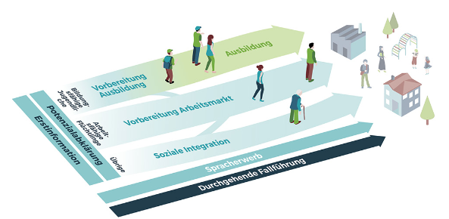
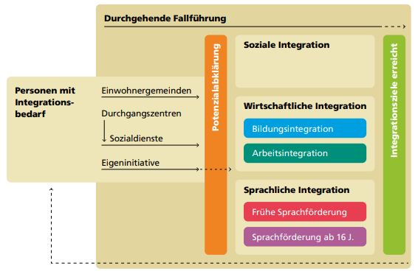
Wie entstanden die harmonisierten
Fallführungsprozesse?
2018 Integrationsagenda (IAS)
2020 Integrales Integrationsmodell (IIM)
2024 Harmonisierte Fallführungsprozesse (HFF)
Notes:
2018 IAS Ziele bezogen auf vorläufig Aufgenommene/Flüchtlinge (VA/FL)
– Sprachförderung: Erwachsene: 3 Jahre nach Einreise Basiskenntnisse; Kinder können sich bei Schuleintritt verständigen
– Förderung Ausbildungsfähigkeit 16-25 Jährige: 5 Jahre nach Einreise 2/3 in postobligatorischer Ausbildung
– Förderung Arbeitsmarktfähigkeit 7 Jahre nach Einreise 50% in 1. Arbeitsmarkt integriert
– Förderung Soziale Integration: 7 Jahre nach Einreise mit Lebensgewohnheiten in der Schweiz vertraut, haben soziale Kontakte
2020 IIM:
– Sprachliche Integration (Frühe Sprachförderung bis zum Schulalter und Sprachförderung für Erwachsene);
– Soziale Integration im Sinne des Zusammenlebens.
– Wirtschaftliche Integration (Arbeit und Bildung);
Harmonisierte Fallführungsprozesse HFF (ehemals: Durchgehende Fallführung) als Folgeprojekt aus dem IIM, jedoch
nicht nur auf Zielgruppe vorläufig Aufgenommene/ Flüchtlinge sondern mit ganzheitlichem Ansatz auf alle Klienten
der Sozialhilfe.
Gesamtbericht_IIM_def.pdf

Slide 3





















PILOTPHASE
Wo stehen wir aktuell in der Einführung?
2024
5 Pilot-SR
GO-LIVE
EINFÜHRUNGSPHASE
2026
GO-LIVE
Juni 2026
Ende 2027 Abschluss Einführungsphase
GO-LIVE
Notes:
Pilote:
Dezember 2023 Sozialdienst der Sozialregion Oberer Leberberg (SROL).
Januar 2024 Sozialregion Olten (SRO) und der Sozialdienst Wasseramt (SRWA)
Mai 2024 Sozialregion Untergäu (SRU)
August 2024 Sozialdienst Biberist / Bucheggberg / Lohn-Ammannsegg (SR BBL)
Evaluationsbericht aus Pilotphasen per August 2025
Hohe Akzeptanz der neuen Prozesse bei Mitarbeitenden
Potenzial für Effizienzssteigerung und Synergien (Harmonisierung Sozialhilfeprozesse innerhalb Kanton Solothurn)
und einheitliche Ressourcensteuerungen durch Segmentierung

Slide 4
Wer hat im politischen Entscheidprozess mitgewirkt?
SoSoz
RRB
Sozial-präsidien
AGS
VSEG
Notes:
September 2025:
Entscheid Einführung Harmonisierte Fallführungsprozesse durch SoSoz, Sozialpräsidien und VSEG per 1. Januar 2026 klar befürwortet und beschlossen.
Einführung wird weiterhin von allen drei Akteuren (VSEG, SoSoz, AGS) gemeinsam weiterbegleitet

Slide 5
Warum harmonisierte Fallführungsprozesse (HFF)?
Reduktion der Sozialhilfequote
Verbesserung der Effizienz im Sozialhilfevollzug
Kantonsweite Harmonisierung des Vollzugs

Slide 6
Was sind die Elemente der harmonisierten Fallführungsprozesse?
Anmeldung
Fallabschluss
Proaktive Beratung
& Begleitung
Intake
Fallführung
Nach-begleitung
Segmentierung
Zielvereinbarung
Kurzassessment
vPe
DAP
Intensive Fallführung
Existenzsicherung
Ressourcensteuerung
Notes:
- Proaktive Beratung & Begleitung: Beratungs- und Begleitleistung im Vorfeld vor Sozialhilfebezug
- Kurzassessment: Systematische Erfassung integrationsrelevanter Aspekte
- Segmentierung: Systematische Erfassung der Klientel in 4 Kategorien (Details vgl. nachfolgende Folienseite)
inkl. explizite Einstufung zur intensiven Fallführung
- Einheitliche Zielvereinbarung und routinierte Kadenz der Überprüfung der Ziele
- vertiefte Potenzialerfassung (vPe): neues Instrument im Zusammenhang mit der intensiven Fallführung:
Vertieften, integrationsorientierten Potenzialerhebung durch externe, psychologische Dienstleister
Nachbegleitung nach erfolgter Ablösung: Im Einverständnis der betroffenen Klienten
Weitere Elemente:
- Digitale Datenaustauschplattform DAP: Datenaustausch Sozialregionen (Sozialhilfe) - Amt für Wirtschaft und Arbeit
(RAV) – Invalidenversicherungm mittels einer digitalen Plattform inkl. entsprechenden digitalen Schnittstellen.
- Ressourcensteuerung: Einheitliches Führungsinstrument in allen (Harmonisierung) Sozialregionen zur objektivierten
quantitativ und qualitativen Auslastungs (Ressourcen)bemessung

Slide 7
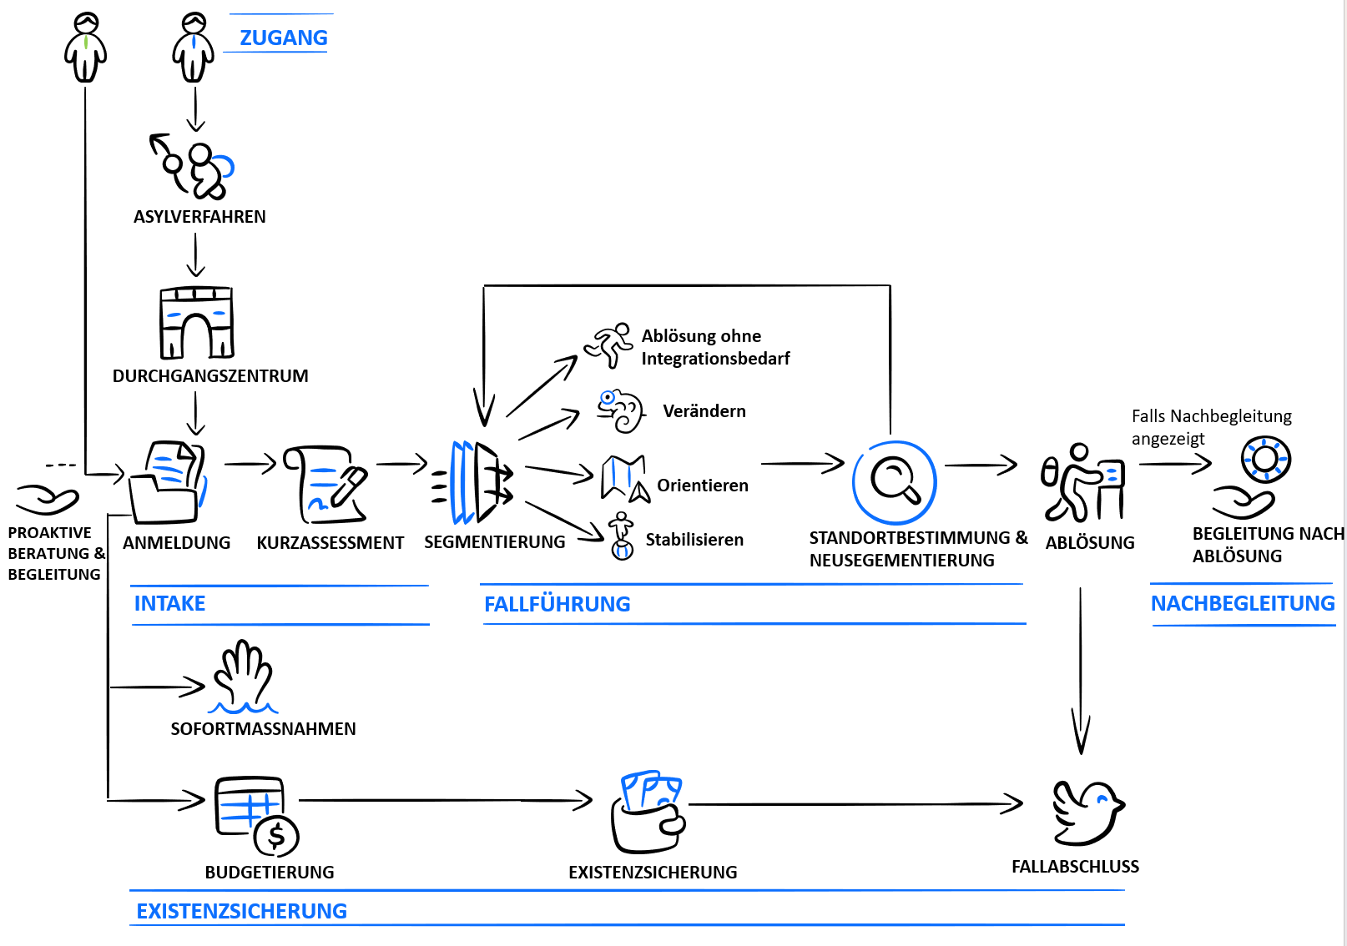
Was beinhaltet der Prozess der harmonisierten Fallführung?
Notes:
Segmentierung: Kategorisierung der Klientel nach dem langfristigen (5 Jahre) Zielsetzung:
- Ablösung ohne Integrationsbedarf (z.B. IV- /AHV-Rentenbezug absehbar etc. )
- Verändern: Integrationsbedarf ist realistischer Weise vorhanden und klar
- Orientieren: Integrationsbedarf zum Zeitpunkt der Segmentierung unklar resp. auch mit welchen Massnahmen
Stabilisieren: mit resp. ohne Unterstützung (Integration auf längere Zeit nicht realistisch)
Standortbestimmung und Neusegmementierung nach jeweils 6 Monaten

Slide 8
Was benötigt es für den neuen Prozess in den SR?
Analyse der aktuellen individuellen IST-Prozesse und Organisationsstruktur
Definition der Organisationsstruktur der neuen SOLL-Prozesse inkl. Identifikation von Optimierungspotenzial hinsichtlich Effizienzsteigerung unter Einbezug der Mitarbeitenden
Verschriftlichung individuelles Umsetzungskonzept & Freigabe durch Trägerschaften resp. Projektausschuss

Slide 9
Was soll explizit vermieden werden?
Ein reines «Überstülpen» der neuen HFF-Elemente
Keine resp. ungenügend selbstkritische Hinterfragung aktueller, bestehender Abläufe (z.B. Doppelspurig-keiten, vermeidbare oder reduzierbare Administration, etc.)
Ein reines Ausführen der HFF-Elemente ohne Fokus auf das eigentliche Ziel: Verstärkung Integration, Erhöhung Ablösequote

Slide 10
Das Ganze ist grösser als die Summe seiner Einzelteile
Aristoteles
=> Evaluation der neuen Prozesse in allen
13 Sozialregionen nach 2 Jahren
Notes:
Vorgabe VSEG:
Vorgesehen ist eine Evaluation/ Überprüfung der neuen Prozesse 2 Jahre nach Einführung

Slide 11
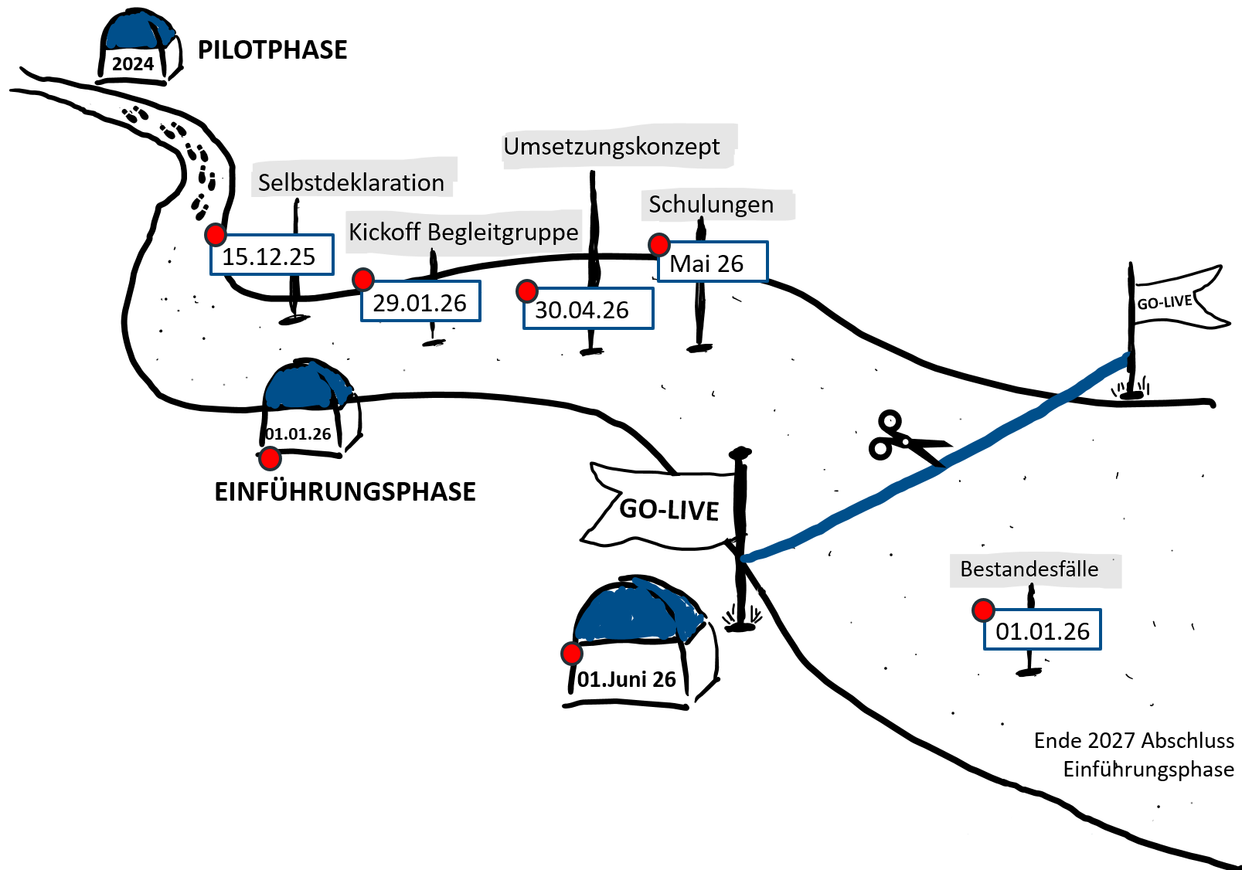
Womit geht es weiter? (Umsetzungsphasen & Meilensteine)
01.08.26
Meilensteine gem. Umsetzungskonzept
Notes:
29. Januar: Kickoff Begleitgruppensitzung mit jeweils einer Vertretung pro Sozialregion
Erarbeitung Individuelles Umsetzungskonzept pro Sozialregion bis 30. April 2026.
Mai 2026 Schulungen der Mitarbeitenden mit den neuen Elementen und Prozessen
1. Juni 2026: Anwendung der neuen Prozesse auf die Neuanmeldungen
Ab 1. August 2026: Überführung der bestehenden Sozialhilfefälle auf die neuen Prozesse

Slide 12
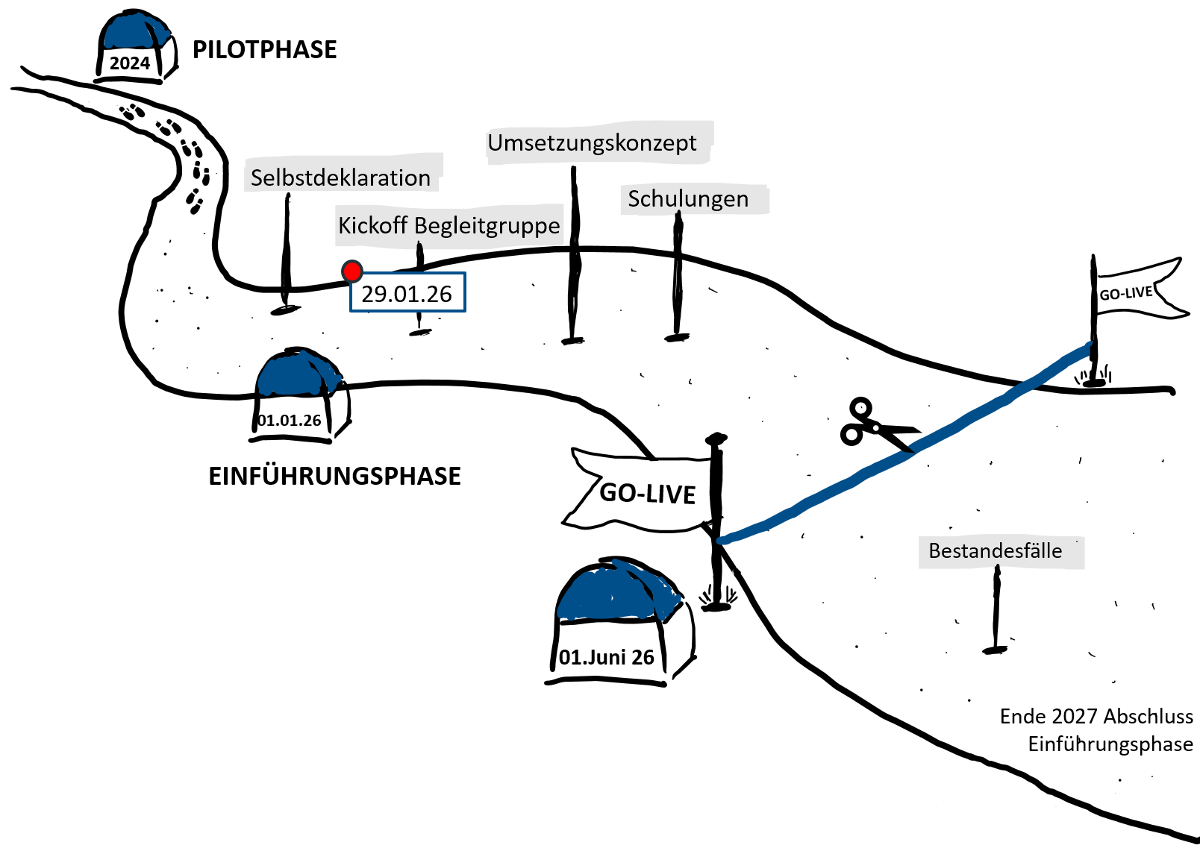
Einführung – Umsetzungsbegleitgruppe
Co-Leitung durch SoSoz,
Corinne Graf, Cennet Kurth
Vertretungen der 13 Sozialregionen
Vertretung AGS sowie Projektleitung
Start 29.01.2026, Kadenz: 1-2 x monatlich
Auftrag/Verantwortlichkeiten:
Phasengerechte Abstimmung und Feinjustierung von Frage- und Problemstellungen. Inhaltliche Konkretisierungen. Sicherstellung Harmonisierung durch Absprachen
Bindeglied zu Projektausschuss (Vertretungen VSEG, SoSoz, AGS)

Slide 13
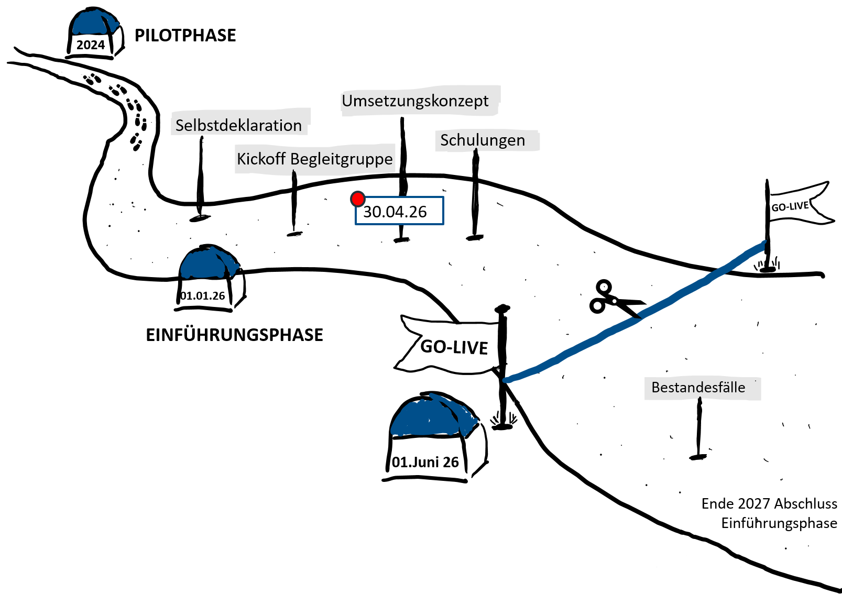
Einführung – individuelles
Umsetzungskonzept
Kernelemente:
Prozessanalyse bestehender IST-Prozesse
Definition individueller neuer SOLL-Prozesse (insbesondere durch Identifikation potenzieller Effizenzoptimierungen)
Terminierte Vorgehensplanung der individuellen Einführung
Einreichefrist:
30. April 2026

Slide 14
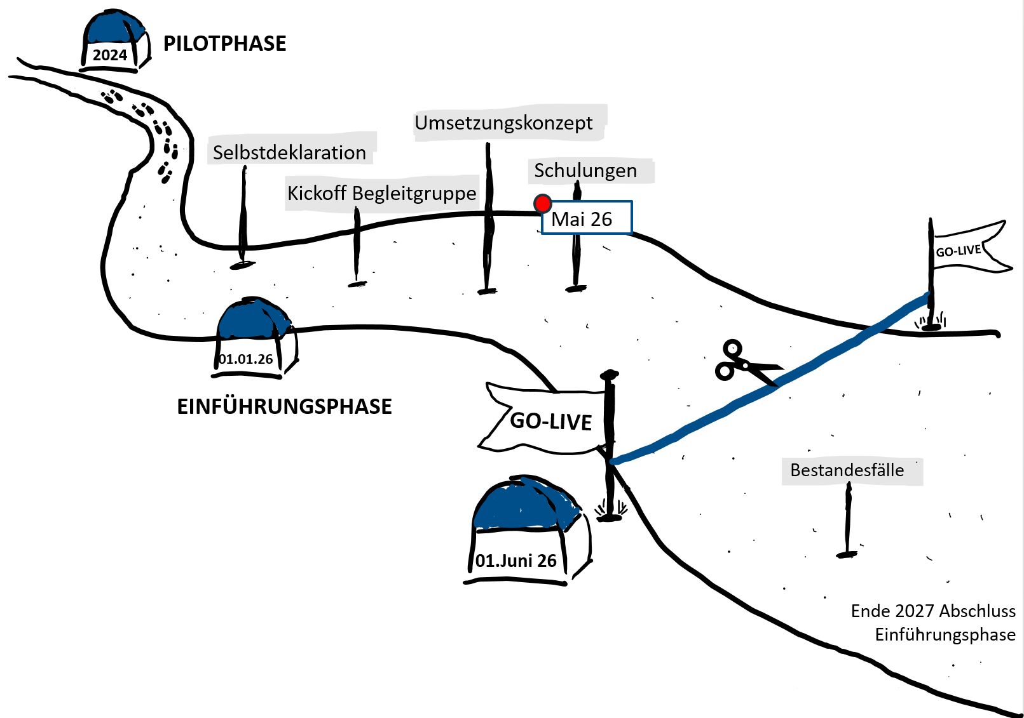
Einführung – Schulungen
Kernelemente:
Konkrete Einführung in die Anwendungen der neuen Elemente in gemeinsamen Schulungen (AGS, Pilotsozialregionen, SoSoz)
Einführung – Schulungen
Die individuelle Vertiefung/ Festigung erfolgt über interne Schulungen innerhalb der jeweiligen Sozialregion (Führungsverantwortlichkeit)
Durchführungszeitraum: Mai 2026

Slide 15
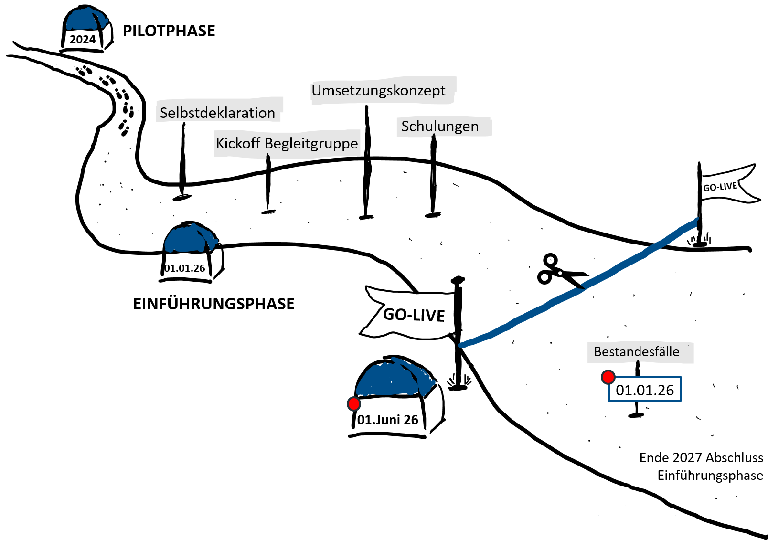
Einführung – Go-Live
01.06.2025 01.08.2026
Führung aller Neuanmeldungen Schrittweise, generische Überführung
gemäss neuen Sollprozessen Bestandesfälle in neue Sollprozesse
01.08.26
Go-Live
Neuanmeldungen
Go-Live
Bestandesfälle

Slide 16
Einführung – Verantwortlichkeiten (1/2)
Trägerschaft und Geschäftsleitung Sozialregion
Sicherstellung und Gewährleistung der Einführung
Individualisierung der konkreten Umsetzung im Betrieb
Verband Einwohnergemeinden VSEG
Verantwortung der kantonsweiten Umsetzung
Gewährleistung der Einhaltung des Einführungsprozesses im Kanton

Slide 17
Einführung – Verantwortlichkeiten (2/2)
Sosoz
Co-Leitung Begleitgruppe
Sicherstellung der Schulungen unter Mitwirkung Pilotsozialregionen
AGS
Überprüfung der Zielerreichung, der Wirksamkeit und Weiterentwicklung des Modells (IIZ-Entwicklungs- & Koordinationsausschuss)
Mitwirkung Begleitgruppe, Aufsicht über termingerechte und inhaltliche Einführungen, Überprüfung der zweckgebundenen Mittelverwendung

Slide 18
Einführung – Einbezug und Beiträge Mitarbeitende
Mitarbeitende Sozialhilfe
Mitwirkung bei Überprüfung IST-Prozesse ggf. Mitwirkung bei Definition SOLL-Prozessen
Umsetzung der neuen Elemente unter dem primären Ziel der Integrationsfokussierung
Aktives Einbringen von Praxisfragen in der eigentlichen Umsetzung (Austausch – Wissensmanagement – Förderung eines einheitlichen Vollzuges)

Slide 19

Gemeinsam wollen wir Grosses erreichen:
Danke für deinen Beitrag dazu!
Was wir heute tun, entscheidet darüber, wie die Welt morgen aussieht.»
Marie von Ebner-Eschenbach

